Slide 1
Naamgeving koolwaterstoffen
Stam = hoofdketen
Achtervoegsel
aan geen dubbele binding
een dubbele binding
yn drievoudige binding
Zijgroepen (vertakkingen)
Algemeen alkylgroep
Halogeen als zijgroep
naam halogeen voor stam
Meerdere dezelfde zijgroepen
Aantal voor de naam van de zijgroep
2 di
3 tri
4 tetra

Slide 2
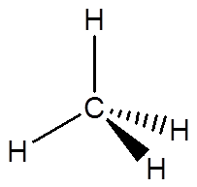
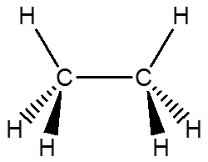
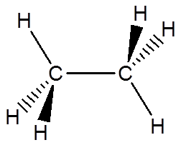
Ruimtelijke structuur
Methaan
ethaan
_{Enkele binding vrij draaibaar}
CH₄
C₂H₆
Notes:
Methaan 4 elektronen paren rond om centrale C atoom Deze elektronen paren stoten elkaar af dus zullen zover mogelijk van elkaar afzitten dat is bij de tetraedische omringing.
Dus hoeken van 109,5 graden

Slide 3
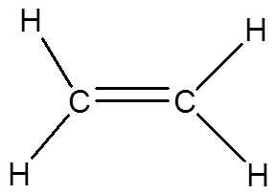
Ruimtelijke structuur
C₂H₄
Etheen
dubbele binding niet vrij draaibaar
Notes:
Een dubbel elektronen paar en 2 enkele. Stoten elkaar af dus zover mogelijk van elkaar af dus in een plat vlak met hoeken 120 graden

Slide 4

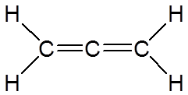
Ruimtelijke structuur
Ethyn
Twee op een volgende dubbele bindingen
Bv
C₂H₂
propadieen
Notes:
Een enkel elektronen paar en een 3 voudig elektronen paar stoten elkaar af dus lineair. Hoeken van 180 graden

Slide 5
Samenvattend
omringing
Atoom heeft
- 4 enkelvoudige bindingen
tetraedisch
hoeken 109,5º
- 2 enkelvoudige en 1 dubbele
vlak
hoeken 120º
- 1 enkele + 1 drievoudige binding
lineair
hoeken 180ᵒ
- 2 opeenvolgende dubbele bindingen
lineair
hoeken 180ᵒ

Slide 6
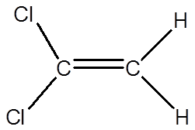
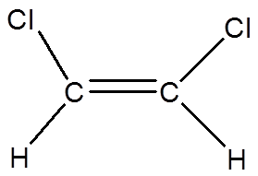
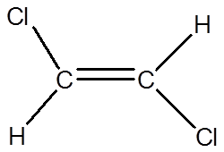
Teken alle mogelijke dichloorethenen
1,1 dichlooretheen
1,2 dichlooretheen
1,2 dichlooretheen
cis
K_{p} = 293 ºK
trans
K_{p} = 323 ºK

Slide 7
Samenvattend
Cis trans isomerie
dubbele binding waarbij beide C atomen van de dubbele binding 2 verschillende atomen en/of atoomgroepen hebben

Slide 8
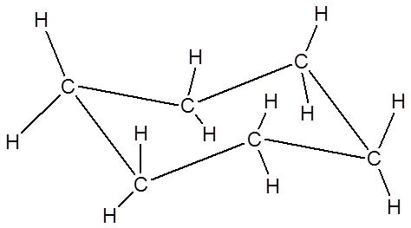
Ruimtelijke structuur
Ringstructuur
bv cyclohexaan
Ringstructuur star
C₆H₁₂

Slide 9
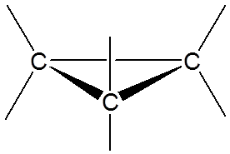
Ruimtelijke structuur
Teken alle mogelijke dichloorcyclopropaan
Teken daar bij de ringstructuur steeds op de volgende wijze

Slide 10
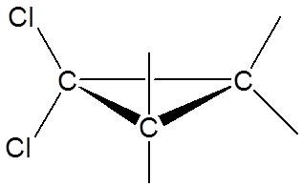
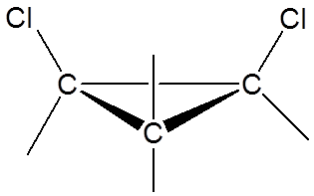
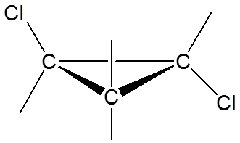
Ruimtelijke structuur
Teken alle mogelijke dichloorcyclopropenen
1,1 dichloorcyclopropaan
cis
1,2 dichloorcyclopropaan
trans
1,2 dichloorcyclopropaan

Slide 11
Samenvattend
Cis trans isomerie
dubbele binding waarbij beide C atomen van de dubbele binding 2 verschillende atomen en/of atoomgroepen hebben
ringstructuur waarbij 2 C atomen in de ring nog 2 verschillende atomen en/of atoomgroepen buiten de ring hebben

